Slide 1
Онлайн
образование
otus.ru

Slide 2


Проверить, идет ли запись
Меня хорошо видно
&& слышно?
Ставим “+”, если все хорошо “-”, если есть проблемы

Slide 3

Преподаватель
Тимур Искендеров
Опыт в ИТ – 15 лет.
Ведущий инженер в Luxoft.
Занимаюсь тестированием SDN для ЦОД Juniper Apstra.
Работал в сфере сетевых технологий в таких компаниях как Ozon Tech, Cisco Systems, Тинькофф и Билайн.

Slide 4

Маршрутизация на основе политик (Policy Based Routing)
Тема вебинара
Тимур Искендеров
Преподаватель курса «Сетевой инженер»
iskenderov1988@gmail.com

Slide 5




Правила вебинара
Условные
обозначения
Активно
участвуем
Индивидуально
Off-topic обсуждаем
в Telegram #CHANNEL
или #general
Время, необходимое
на активность
Пишем в чат
Задаем вопрос
в чат или голосом
Говорим голосом
Документ
Вопросы вижу в чате,
могу ответить не сразу
Ответьте себе или
задайте вопрос

Slide 6
Маршрут вебинара
Статическая маршрутизация
Маршрутные карты
Маршрутизация на основе политик
IP SLA

Slide 7
Цели вебинара
После занятия вы сможете
1. | Разобрать технологии IP SLA, PBR

Slide 8
Смысл
Зачем вам это уметь
1. | Применять технологии IP SLA, PBR для управления трафиком в сети, обеспечения отказоустойчивости каналов

Slide 9
Статическая маршрутизация

Slide 10
Основы
ip route [Destination prefix] [Destination prefix mask] [address or interface] [metric] [permanent] [tag] [name] [track]
• Destination prefix
• Destination prefix mask
• address or interface
• Metric –1-255
• Permanent
• Name
• Tag
• Track

Slide 11
Основы
ip default-gateway 100.0.0.19
ip route 0.0.0.0 0.0.0.0 100.0.0.19 {metric} {name}
ip route 0.0.0.0 0.0.0.0 DHCP {metric}
ip route 172.20.0.0 255.255.255.0 10.19.17.2 10 name R17
ip route 172.20.0.0 255.255.255.0 10.19.20.2 15 name R20
ip route 172.20.0.0 255.255.255.0 10.19.18.2 15 name R18
ip route 172.20.0.0 255.255.255.0 ethernet0/2 10 name R17*
ip route 172.20.0.0 255.255.255.0 ethernet0/3 15 name R20*
ip route 172.20.0.0 255.255.255.0 ethernet0/1 15 name R18*

Slide 12
Основы
ipv6 route ::/0 2001::1 {metric} {name}
ipv6 route ::/0 ethernet0/0 {ipv6 address} {metric} {name}
ipv6 route 20FF:CCFF:0:1::/64 20FF:CCFF:0:17::1 10 name R17
ipv6 route 20FF:CCFF:0:2::/64 20FF:CCFF:0:18::1 10 name R18
ipv6 route 20FF:CCFF:0:3::/64 20FF:CCFF:0:19::1 10 name R19
ipv6 route 20FF:CCFF:0:1::/64 ethernet0/2 10 name R17*
ipv6 route 20FF:CCFF:0:2::/64 ethernet0/3 15 name R20*
ipv6 route 20FF:CCFF:0:3::/64 ethernet0/1 15 name R18*

Slide 13
Маршрутные карты

Slide 14
Маршрутные карты
Route-map – маршрутная карта
Назначение:
• Управление протоколами маршрутизации и потоками трафика
(PBR/Routing protocols/NAT)
• Модификация сетевых атрибутов (как пакетов, так и маршрутов)
• Основной и незаменимый инструмент в настройке BGP

Slide 15
Маршрутные карты
Особенности
• По сути являются списком инструкций
• Используют логику IF-ELSE
• Сканирование списка прерывается после первой инструкции, соответствующей критерию поиска
• Разделяется на пункты (clause) с порядковыми номерами
• Последним пунктом в route-map всегда предполагается запрещающий пункт
• Route-map может использовать ACL, но не наоборот

Slide 16
Маршрутные карты
Компоненты
• Пункт (clause) route-map, имеет порядковый номер
• Match (IF) – критерий, по которому сопоставляется пакет (префикс, порт, протокол и т.д.)
• Действие (THEN) – permit | deny
• Опциональное действие (THEN) – манипуляция над пакетом или маршрутом (добавление, изменение или удаление характеристик пакета/маршрута)

Slide 17
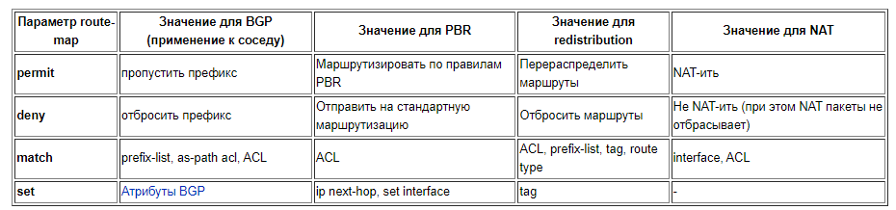
Маршрутные карты

Slide 18
Маршрутные карты
route-map route-map-name [permit | deny] [sequence-number]
• Permit – действие по умолчанию
• Sequence – по умолчанию начинается с 10. Шаг 10
• Если не задано никаких правил – попадают все пакеты

Slide 19
Маршрутные карты
route-map TEST permit 10
match ip address ACL-ONE
route-map TEST deny 20
match ip address ACL-TWO
route-map TEST permit 30
match ip address ACL-THREE
set metric 20
route-map TEST permit 40
!Обязательно. Иначе остальные префиксы будут заблокированы. Аналогия с ACL

Slide 20
Route map | match
match interface – проверяется inbound интерфейс

Slide 21
Route map | match
match ip address —указывается номер или имя ACL
match ip address prefix-list —указывается prefix лист

Slide 22
Route map | match
• match ip next-hop —проверяется next-hop маршрута
• match ip route-source —проверяется IP-адрес маршрутизатора, который анонсирует маршрут
• match metric —проверяется метрика маршрута
• match route-type —проверяется тип маршрута (external, internal, level-1, level-2, local, nssa-external)
• match tag —проверяется тег установленный для маршрута ранее

Slide 23
Route map | Пример
route-map TEST permit 10 !(or)
match ip address ACL-ONE ACL-TWO
route-map TEST permit 20!(and)
match ip address ACL-TRHEE
match metric 500
route-map TEST deny 30

Slide 24
Route map | Пример
ip access-list standard ACL1
deny 172.16.1.0 0.0.0.255
permit any
ip access-list standard ACL2
permit 172.16.1.0 0.0.0.255
route-map TEST permit 10
match ip address ACL2
set metric 20
route-map TEST permit 20
match ip address ACL1
set metric 30

Slide 25
Route map | set
• set level —указывает в какую базу данных будет перераспределен маршрут (level-1, level-2, level-1-2, stub-area, backbone)
• set metric —устанавливает метрику маршрута,
• set metric-type —устанавливает тип маршрута для OSPF и IS-IS (external, internal, type-1, type-2),
• set tag —устанавливает тег для маршрута.

Slide 26
Route map | set
• set ip next-hop – адрес следующего хопа. Приоритет выше чем у таблицы маршрутизации
• set interface – интерфейс, из которого будет выходить пакет (только для point-to-point). Приоритет выше чем у таблицы маршрутизации
• set ip default next-hop – адрес следующего хопа. Приоритет ниже чем у таблицы маршрутизации
• set default interface - адрес следующего хопа (только для point-to-point). Приоритет ниже чем у таблицы маршрутизации
• set ip precedence —устанавливает IP приоритет пакета

Slide 27
PBR

Slide 28
PBR
Классическая маршрутизация – форвардинг на основании IP адреса назначения
PBR – форвардинг на основании чего угодно, что можно сконфигурировать в route map

Slide 29
PBR
Задачи
Распределение трафика (management, voice, два ISP)
Перенаправление трафика (NAT, FW)

Slide 30
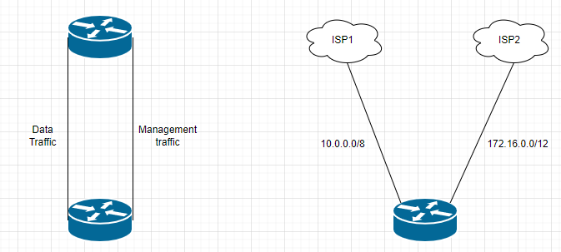
PBR | Задачи распределения

Slide 31
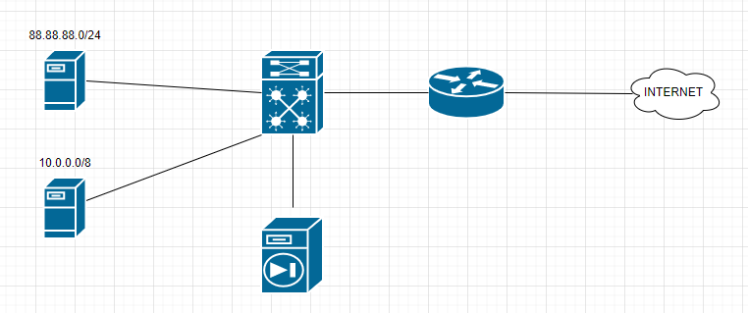
PBR | Задачи перенаправления

Slide 32
PBR
1. Определяем route-map route-map-name [permit | deny] [sequence-number]
2. Определяем критерии отбора трафика через match
3. Определяем next-hop адрес. set ip next-hop ip-address
4. Применяем на входящем интерфейсе – ip policy route-map route-map-name
5.* для применения к локальному трафику маршрутизатора ip local policy route-map-name

Slide 33
PBR | Пример
route-map TEST deny 10
match ip address ACL-ONE
route-map TEST permit 30
match ip address ACL-TWO
set ip next-hop 10.12.1.1
route-map TEST deny 40

Slide 34
Практика

Slide 35
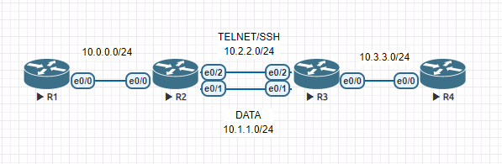
PBR | Практика
Дата трафик от 10.0.0.1 до 10.3.3.2 и обратно маршрутизируется стандартно (eth0/1)
Telnet/SSH трафик от 10.0.0.1 до 10.3.3.2 и обратно маршрутизируется по политике (eth0/2)

Slide 36
IP SLA

Slide 37
IP SLA
Собирает различную информацию о состоянии сети:
• Задержки
• Потери пакетов
• Время ответа
• Jitter
• Доступность приложений

Slide 38
IP SLA
SLA поддерживает следующие тесты
• dhcp DHCP Operation
• dns DNS Query Operation
• ethernet Ethernet Operations
• ftp FTP Operation
• http HTTP Operation
• icmp-echo ICMP Echo Operation
• icmp-jitter ICMP Jitter Operation
• path-echo Path Discovered ICMP Echo Operation
• path-jitter Path Discovered ICMP Jitter Operation
• tcp-connect TCP Connect Operation
• udp-echo UDP Echo Operation
• udp-jitter UDP Jitter Operation
• voipVoice Over IP Operation

Slide 39
IP SLA

Slide 40
IP SLA

Slide 41
IP SLA
Отправляется ICMP на адрес 10.1.23.3 с ip 10.1.23.2 каждые 10секунд
R2#show run | section sla
ip sla 1
icmp-echo 10.1.23.3 source-ip 10.1.23.2
frequency 10
ip sla schedule 1 life forever start-time now
R2#show ip sla statistics
IPSLAs Latest Operation Statistics
IPSLA operation id: 1
Latest RTT: 1 milliseconds
Latest operation start time: 00:08:55 EET Mon Apr 24 2023
Latest operation return code: OK
Number of successes: 8
Number of failures: 0
Operation time to live: 3522 sec

Slide 42
IP SLA
Отправляется udp пакет размером 160 байт на адрес 10.1.23.3 на порт 65000 с ip 10.1.23.2 каждые 30 секунд
R2#show run | section sla
ip sla 2
udp-jitter 10.1.23.3 65000 source-ip 10.1.23.2
request-data-size 160
frequency 30
ip sla schedule 2 life forever start-time now
R3#show run | section ip sla
ip sla responder udp-jitter ip address 10.1.23.3 port 65000

Slide 43
IP SLA
IP SLA для статических маршрутов
ip sla 1
icmp-echo 80.91.170.13 source-ip 80.91.170.14 num-packets 5
timeout 2
frequency 4
ip sla schedule 2 life forever start-time now
track 1 ip sla 1 reachability
delay down 90 up 90
ip route 0.0.0.0 0.0.0.0 80.91.170.13 50 track 1
ip route 0.0.0.0 0.0.0.0 99.99.99.99 100

Slide 44
IP SLA
IP SLA для PBR
ip sla 1
icmp-jitter 80.91.170.13 source-ip 80.91.170.14 num-packets 5
timeout 2
frequency 4
ip sla schedule 1 life forever start-time now
track 1 ip sla 1 reachability
delay down 90 up 90
route-map TEST permit 10
set ip next-hop verify-availability 80.91.170.13 10 track 1
set ip next-hop verify-availability 99.99.99.99 20 track 2

Slide 45
Практика

Slide 46
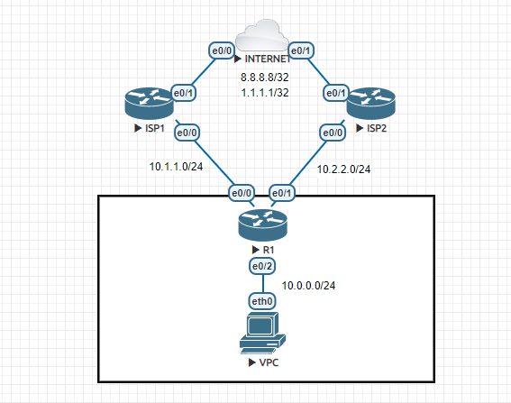
IP SLA | Практика
По умолчанию используем провайдера ISP1
Проверяем доступность 8.8.8.8 через ISP1
Если 8.8.8.8 недоступен уходим на ISP2

Slide 47
Рефлексия

Slide 48
Вопросы для проверки
Какие задачи решает PBR?
Какие задачи решает IP SLA?

Slide 49
Цели вебинара
Проверка достижения целей
1. | Разобрать технологии IP SLA, PBR

Slide 50


Рефлексия
С какими впечатлениями уходите с вебинара?
Как будете применять на практике то,
что узнали на вебинаре?

Slide 51
Заполните, пожалуйста,
опрос о занятии
Спасибо за внимание!

